Slide 1

Índice del Derecho a la Educación
Andrés Fernando Casas Moreno
Coordinador ECT
Septiembre 18 de 2014

Slide 2
Objetivos misionales de ECT:
Promover la garantía del derecho a la educación.
Incidir en políticas que garanticen este derecho (contexto, producción de conocimiento, interlocución).
Derecho a la educación:
Acceder, permanecer, aprender, elegir, desarrollo de la personalidad, respeto de los derechos humanos y las libertades individuales, comprensión y tolerancia.
La educación ofrece un medio para que las personas tomen conciencia de sus derechos y responsabilidades, lo cual constituye una herramienta esencial para lograr las metas de igualdad y paz.
La educación opera como un multiplicador, fomenta el disfrute de todos los derechos individuales.

Slide 3
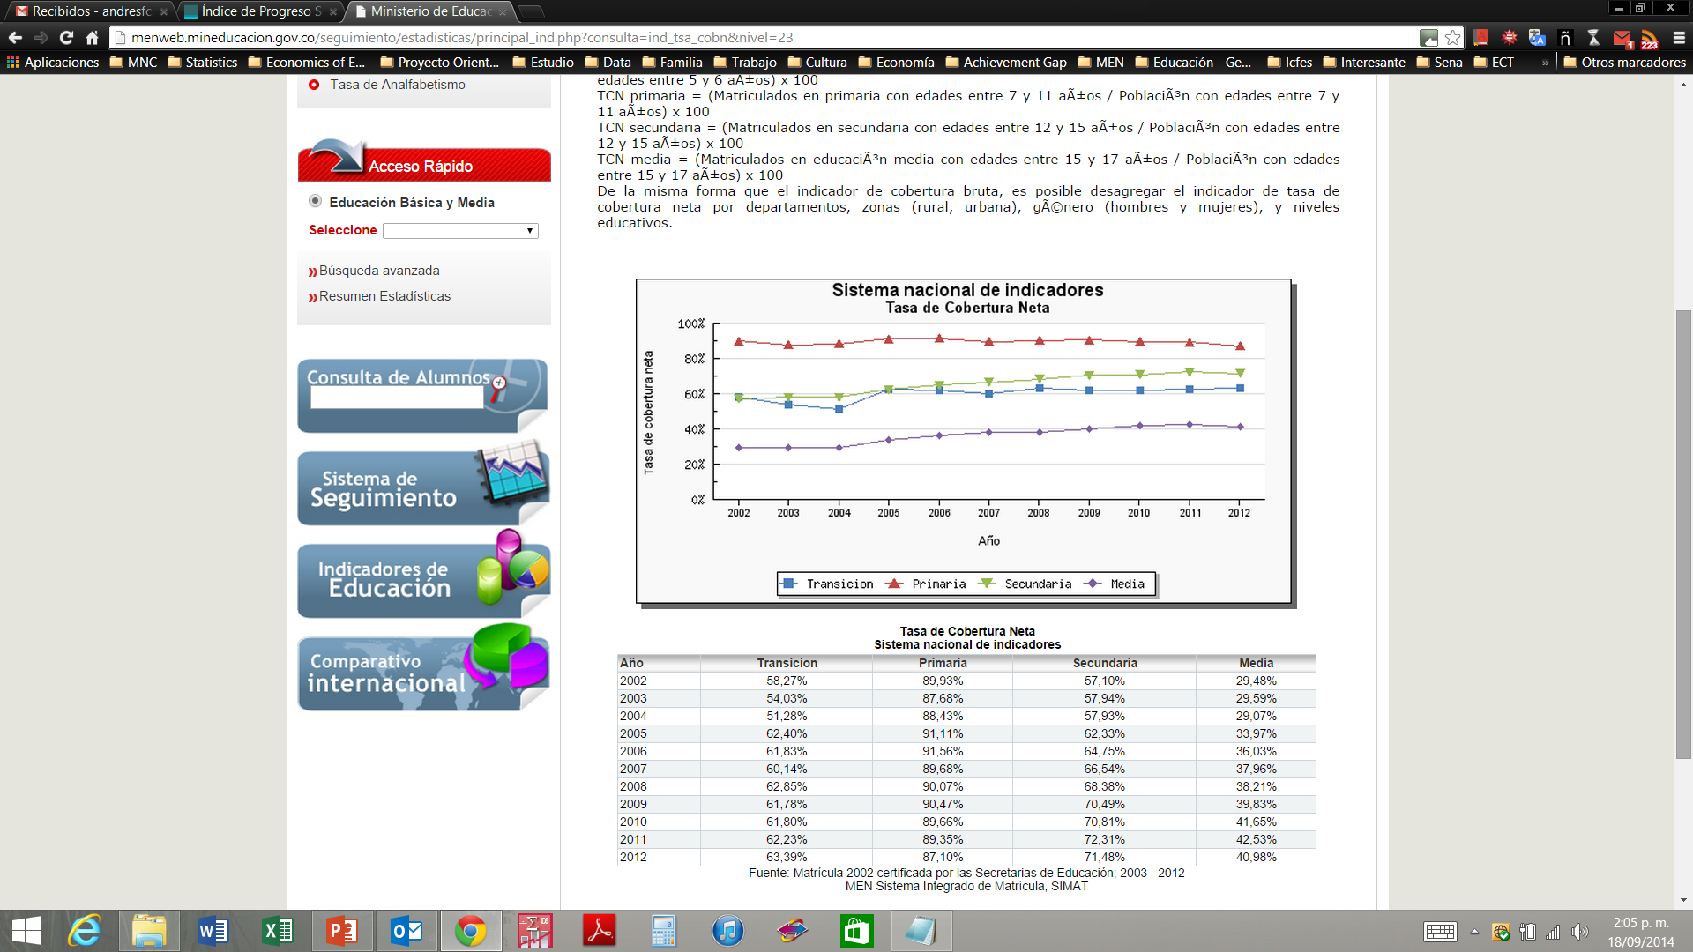
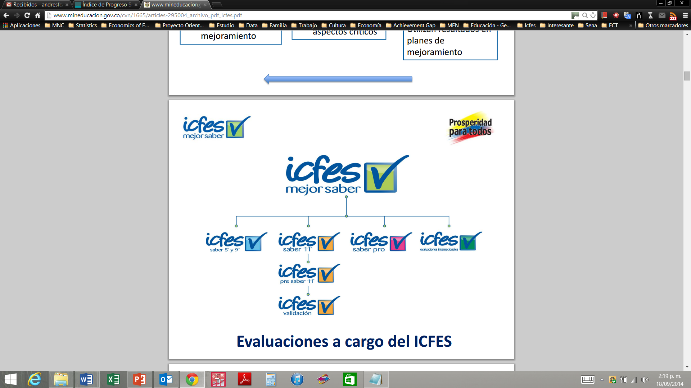
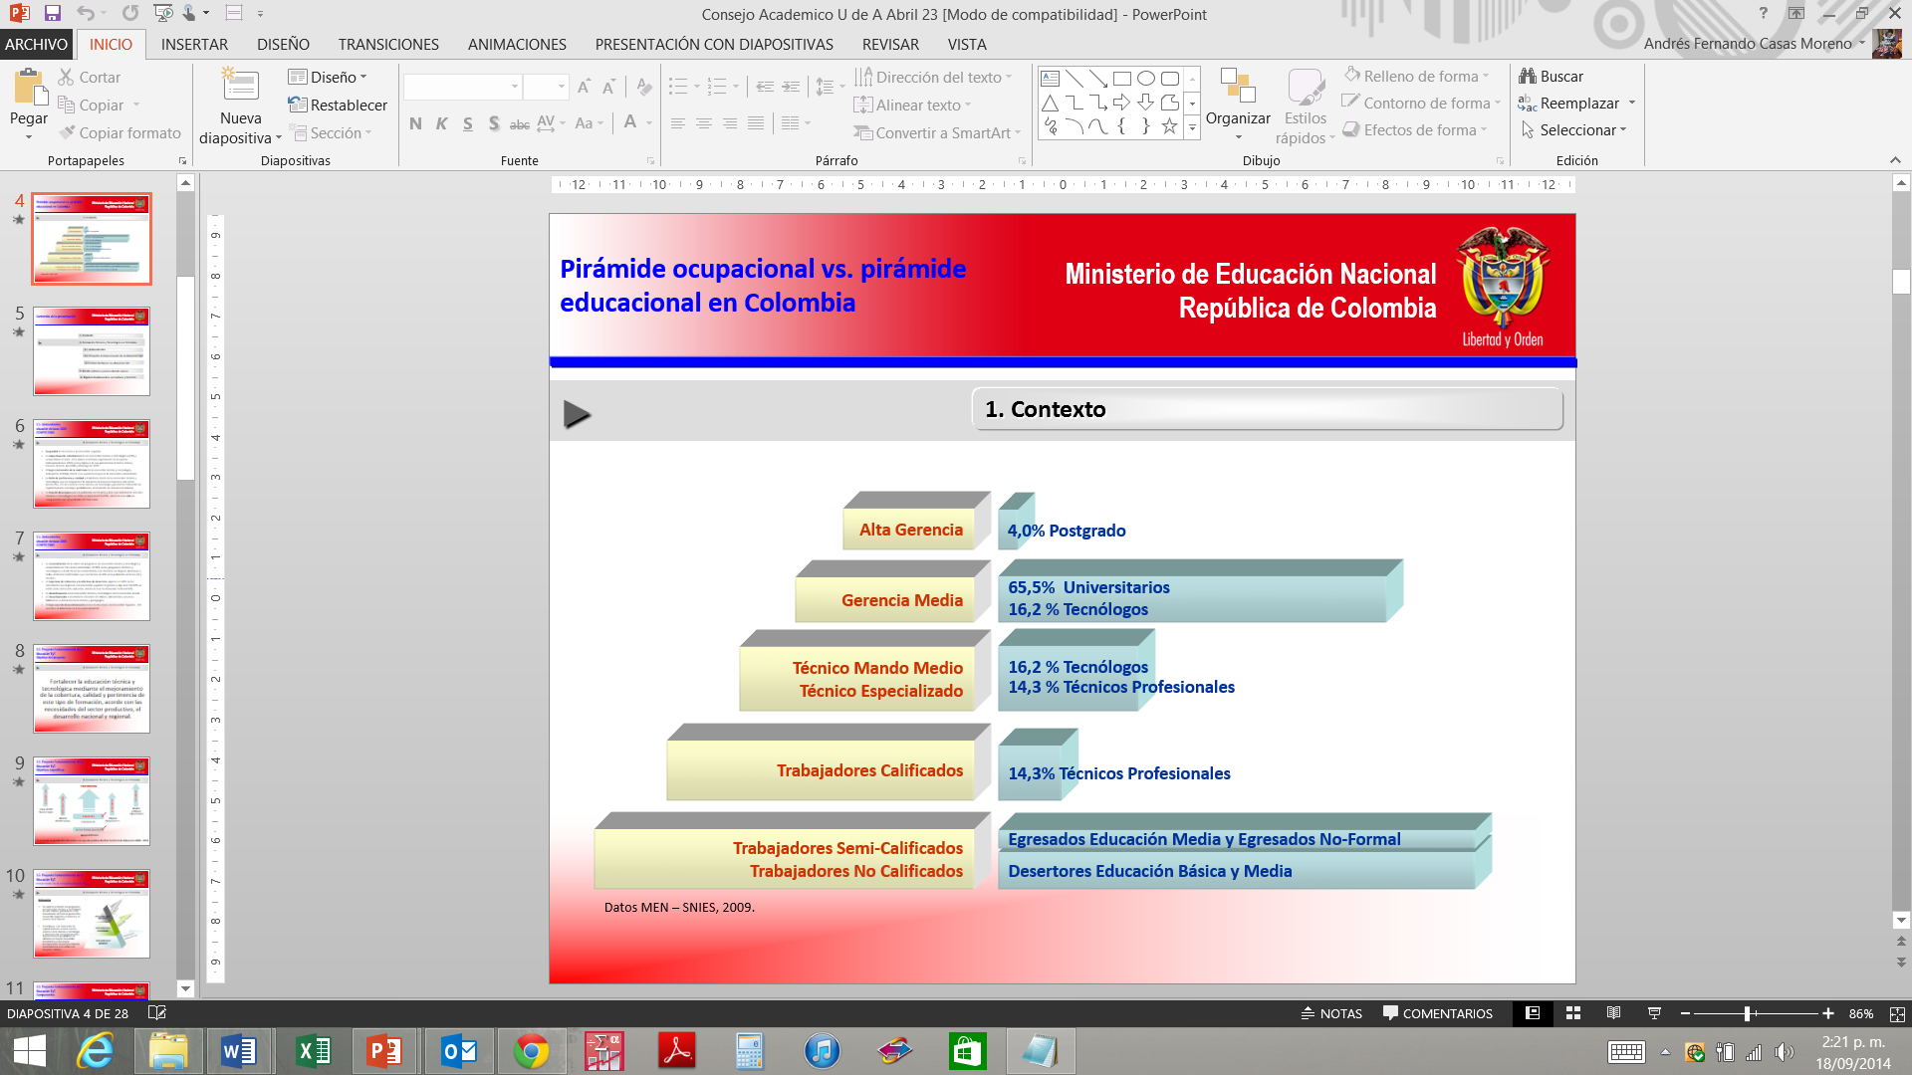
¿Por qué? (1):

Slide 4

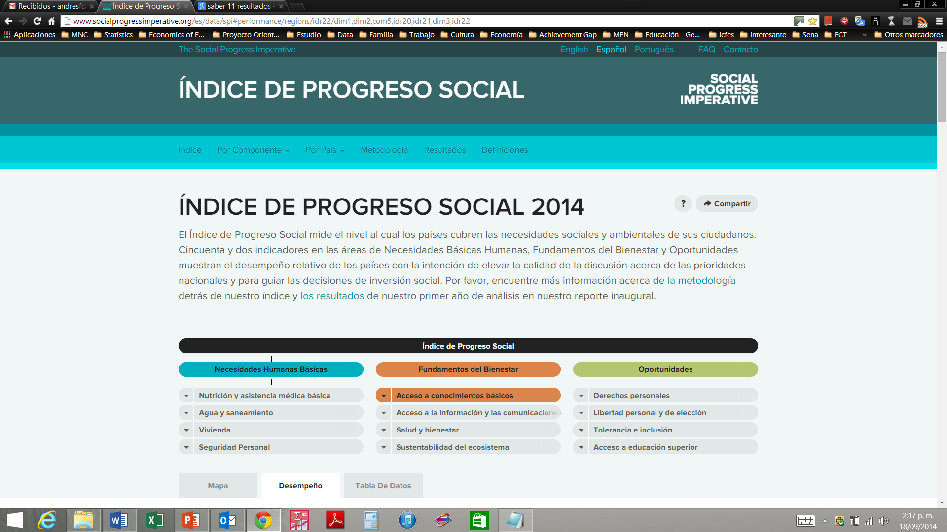
¿Por qué? (2):

Slide 5
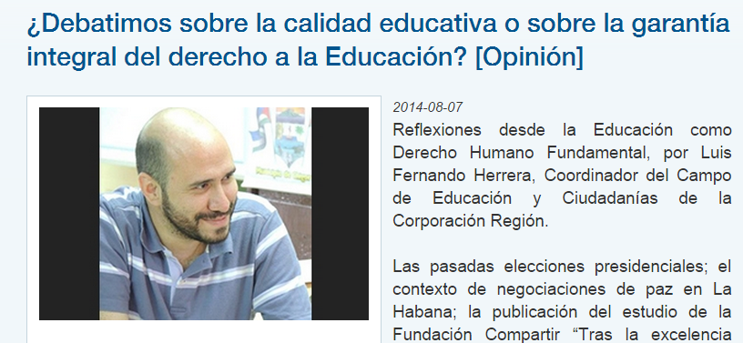
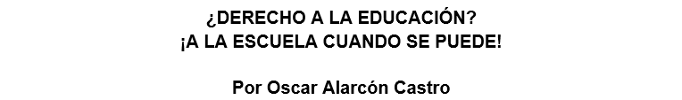
¿Por qué? (3):
Proyecto de Unicef y Corporación Región en los municipios de Puerto Libertador, Tierralta, Montelíbano y Ayapel en el departamento de Córdoba.

Slide 6
¿Qué? (1):

Slide 7
¿Qué? (2):
Disponibilidad: debe haber instituciones y programas de enseñanza en cantidad suficiente.
Accesibilidad: las instituciones y los programas de enseñanza han de ser accesibles a todos (no discriminación, accesibilidad material, accesibilidad económica).
Adaptabilidad: la educación ha de tener la flexibilidad necesaria para adaptarse a las necesidades de sociedades y comunidades en transformación y responder a las necesidades de los alumnos en contextos culturales y sociales variados.
Aceptabilidad: la forma y el fondo de la educación. Los programas de estudio y los métodos pedagógicos han de ser aceptables (por ejemplo, pertinentes, adecuados culturalmente y de buena calidad).

Slide 8
¿Cómo?
IDE: sistema de seguimiento y alertas al cumplimiento del derecho.
Para el total nacional y para 94 Entidades Territoriales Certificadas (ETC) se podrá hacer seguimiento en las 4 dimensiones:
  Disponibilidad → Módulo 1: indicadores de cobertura
  Aceptabilidad → Módulo 2: indicadores de calidad
  Accesibilidad → Módulo 3: indicadores de inclusión
  Adaptabilidad → Módulo 4: indicadores de pertinencia y flexibilidad
Índice D1
Índice D2
Índice D3
Índice D4
IDE

Slide 9
Conclusiones
Una herramienta para acompañar y hacer seguimiento a la garantía del derecho a la educación.
Una herramienta para comprender mejor el significado de la educación como derecho humano fundamental.
Identificar vacíos de información.

Slide 10
Gracias ¡¡
coordinacion@educacioncompromisodetodos.org

